Slide 1

Caché con

Slide 2
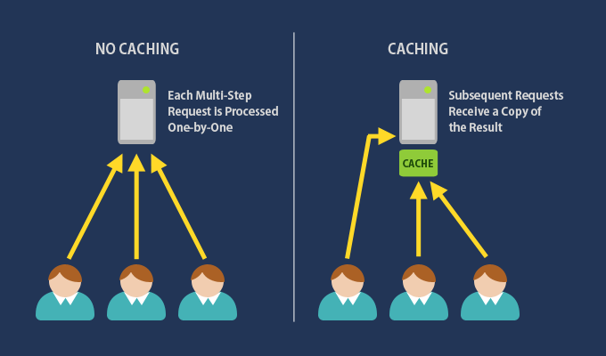
¿Qué es un Caché?

Slide 3
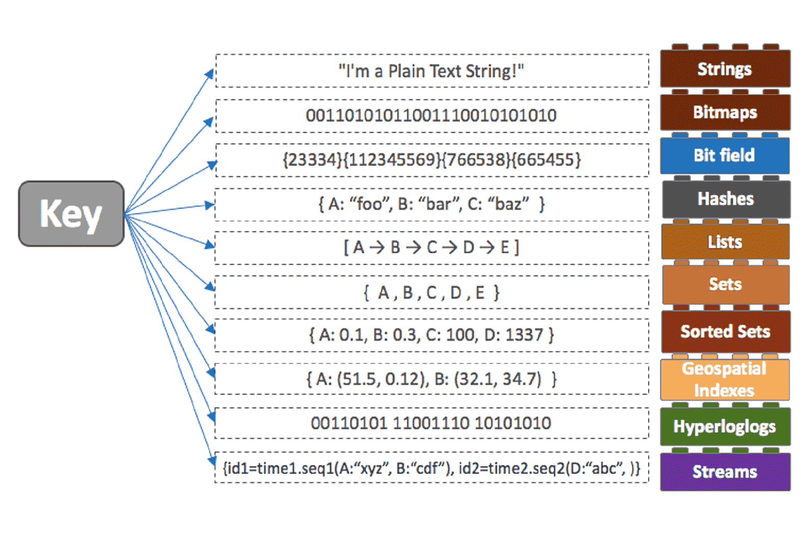
¿Qué es Redis?
Remote Dictionary Server
Es una base de datos en memoria
Almacena la data en tablas de hashes (clave/valor)

Slide 4
Q&A
Github: @rolandojavier
Email: rolando.ramos@intechideas.com

